Slide 1

Ôn tập môn Tiếng Việt
cuối học kì 1
Notes:
Bài giảng thiết kế bởi: Hương Thảo - tranthao121006@gmail.com

Slide 2


Tiết 3 + 4

Slide 3

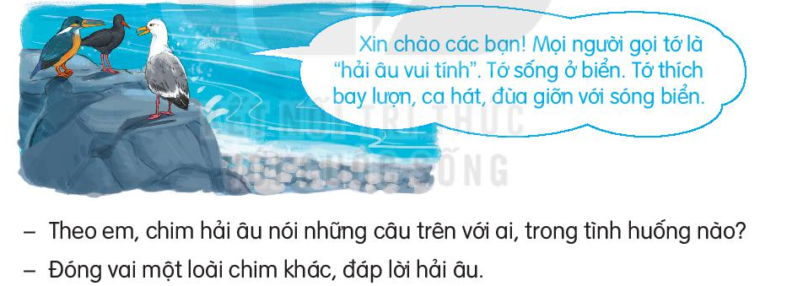
4.Đọc lời của chim hải âu và trả lời câu hỏi
Chào hải âu!
Rất vui được làm quen với bạn.
Chim hải âu nói câu trên với các bạn trong tình huống giới thiệu bản thân

Slide 4
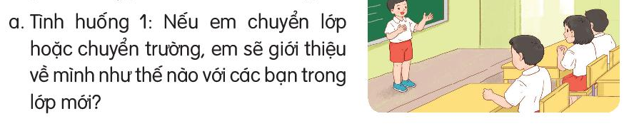
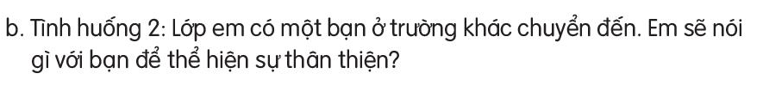
5. Thực hành luyện nói theo tình huống
Thảo luận theo nhóm đôi: 1 bạn là học sinh mới chuyển đến, một bạn là học sinh trong lớp .

Slide 5
5. Thực hành luyện nói trước lớp
Các nhóm nói trước lớp
Chào các bạn! Tớ là học sinh mới chuyển đến lớp mình. Rất mong được các bạn giúp đỡ.
Chào bạn! Rất vui được làm quen với bạn.

Slide 6
BÀI TẬP MỞ RỘNG
Bài 1: Tìm và gạch chân dưới các từ ngữ chỉ hoạt động có trong câu văn sau:
Gà con đậu trên cây thấy Cáo bỏ đi, liền nhảy xuống.
Bài 2. Mỗi câu ở cột A thuộc kiểu câu nào ở cột B?
A B
Gà con sợ quá, bay lên cây cao để trốn.
Câu nêu đặc điểm.
Vịt con là bạn thân của Gà..
Câu giới thiệu.
Bộ lông Gà con ướt sũng.
Câu nêu hoạt động.

Slide 7
Bài 3. Điền dấu chấm hoặc dấu phẩy, dấu chấm hỏi
vào chỗ thích hợp trong đoạn văn sau:
Chị giảng giải cho em:
Sông hồ rất cần cho cuộc sống con người
Em có biết nếu không có sông hồ thì cuộc sống của chúng ta sẽ ra sao không
Em nhanh nhảu trả lời:
- Em biết rồi Thì sẽ chẳng có ai biết bơi, đúng không chị

Slide 8
Câu 8. Điền dấu chấm hoặc dấu phẩy, dấu chấm hỏi
vào chỗ thích hợp trong đoạn văn sau:
Chị giảng giải cho em:
Sông, hồ rất cần cho cuộc sống con người.
Em có biết nếu không có sông, hồ thì cuộc sống của chúng ta sẽ ra sao không?
Em nhanh nhảu trả lời:
- Em biết rồi. Thì sẽ chẳng có ai biết bơi, đúng không chị.

Slide 9





HĐ Tiếp nối:
Ôn tập cách đặt câu giới thiệu, nêu hoạt động, nêu đặc điểm.
Xem trước bài sau.

Slide 10

Tạm biệt và hẹn gặp lại
các con vào những tiết học sau!

